Slide 1
Društvene mreže
Izradio:Marko Bičić
15.4.2012.

Slide 2
Uvod
U ovoj prezentaciji ću vam govoriti o društvenim mrežama,njihovom razvoju,pojedinim društvenim mrežama,o najzastupljenijim društvenim mrežama u Hrvatskoj i na kraju ću vam pokazati kako se registrirati na neke od društvenih mreža.

Slide 3
Sadržaj
Društvene mreže(općenito)
Razvoj društvenih mreža
MySpace,Facebook,Twitter i njihove značajke
Najzastupljenije društvene mreže u Hrvatskoj
Prikaz registracije na Facebook
Zahvala
Literatura

Slide 4
Društvene mreže(općenito)
Društvene mreže nešto su noviji fenomen u internetskim sferama. Riječ je o besplatnim online servisima koji korisnicima omogućuju raznovrsne vidove komunikacije sa svijetom i mogućnost vlastite prezentacije.

Slide 5
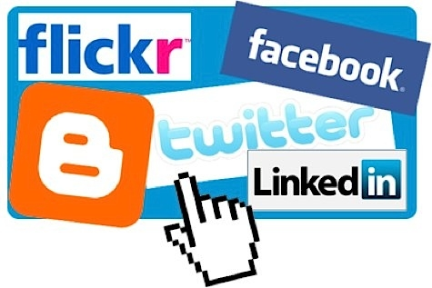
Društvenim mrežama danas se koriste stotine milijuna ljudi, a osim onih neutralnih postoje i servisi s određenijom namjenom glede sadržajnog fokusa i profila korisnika.

Slide 6
Razvoj društvenih mreža
Komunikacija preko news grupa s vremenom se proširila na generalnu uporabu i postala jednim od prvih oblika Internet druženja i javnih rasprava. Nešto kasnije razvijaju se i populariziraju IM klijenti, chat appleti unutar web portala te forumi neznatno drugačiji od današnjih. Već su ti programi i appleti pružali solidne mogućnosti profiliranja korisnika i same komunikacije sa svijetom.

Slide 7
Međutim, zbog niskih brzina spajanja korisnika, nedostatka skladišnog prostora uslužnih servera i tehnoloških ograničenja istinsko virtualno druženje ili prezentacija nisu bili izvedivi. Evolucijom spomenutih tehnologija došlo je do rapidnog povećanja interesa korisnika čiji je broj godinama eksponencijalno rastao. Besplatno postavljanje slika i video clipova, te pisanje blogova i upravljanje sadržajem postali su vjesnici nove korisničke revolucije.

Slide 8

MySpace
MySpace je društvena mreža osnovana 2003. godine. Jedna je od najvećih i najpoznatijih društvenih mreža današnjice te je sve donedavno imala apsolutno vodstvo, dok nije postala ugrožena od strane progresivnog Facebooka. Među najposjećenijim je web stranicama uopće, te ima bazu od preko 200 milijuna registriranih korisnika.

Slide 9
Značajke MySpace-a
MySpace svoju popularnost prije svega duguje raznolikim funkcijama. Nekada je najviše napredovao radi povezivanja glazbenih sastava i promocije istih. Danas su osim glazbenih aktualne i filmske zajednice, na kojima najviše djeluju neovisni, neafirmirani režiseri, zatim grupe raznih vrsta i zajednice komičara.

Slide 10
Izvan formalnih udruga na MySpaceu korisnici međusobno komuniciraju na najrazličitije načine: dostupne su im usluge pisanja blogova, internog sustava primanja i slanja poruka, napredne pretrage, pozivanje prijatelja, objavljivanje fotografija i video clipova, pregled i objava događanja. Pri tom valja reći kako su sve usluge maksimalno iskorištene pošto je angažman spomenutih 200 milijuna korisnika ogroman.

Slide 11
Facebook
Facebook je društvena mreža osnovana 2004. godine. Isprva je zamišljen kao social networking site za studente harvardskog sveučilišta, no ubrzo je proširio primjenu na sva američka sveučilišta, zatim na srednje škole, a danas djeluje kao društvena mreža generalne uporabe. Njegov osnivač i današnji vlasnik Facebook korporacije je Mark Zuckerberg.

Slide 12

Po svojoj popularnosti i utjecaju možemo je nazvati i vodećom društvenom mrežom pošto ima najveći trend rasta. Broji preko 80 milijuna registriranih korisnika, od kojih je velik dio stalno aktivan.

Slide 13
Značajke Facebook-a
Izuzev običnih usluga poput blogova, pisanja o događanjima, uključivanja u grupe, pisanja na 'zid', postavljanja slika i video clipova...on svojim korisnicima nudi i RSS pretplate na željene vijesti i primane poruke kao i Firefox alatnu traku kojom su vječno logirani na mrežu. Facebookovoj moći bitno pridonosi otvoreni API kod dostupan pod shemom Facebook developer platforme, koja primarno služi za izradu third party aplikacija.

Slide 14

Twitter
Twitter je društvena internetska mreža za mikro-blogging, tj. namijenjena je za slanje (i čitanje) kratkih poruka koje su prema imenu mreže nazvane tweet-ovima. SMS poruke na mobilnim telefonima ograničene su na 160 znakova, tweetovi su zasnovani na tekstu poruka od najviše 140 znakova.

Slide 15
Najzastupljenije društvene mreže u Hrvatskoj
Zadnjih nekoliko godina društvene mreže su postale tema sve više razgovora pa čak i skandala.Većina Hrvata koristi Facebook,iako na sceni postoji još nekoliko društvenih mreža poput svjetski poznatog Twittera,domaće Zrikke,MySpacea,domaćeg Trosjeda itd.

Slide 16
Twitter se sve više pojavljuje u zadnje vrijeme u Hrvatskoj.On je najbrži izvor informacija.Na njemu su informacije mnogo prije dostupne nego u konvencionalnim medijima.

Slide 17
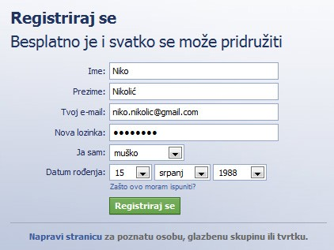
Prikaz registracije na Facebook
1.Ovdje upišemo svoje ime.
2.Zatim ovdje unesemo svoje prezime.
3.Nakon toga ovdje unesemo svoj e-mail.
4.Onda ovdje odaberemo svoj spol.
6.Onda ovdje pretisnemo gumb “Registriraj se”.
5.Zatim ovdje upišemo datum,mjesec i godinu rođenja.

Slide 18
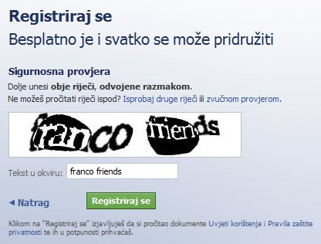
7.Ovdje prepišemo tekst iz ovog okvira gore.
8.”I zatim opet pretisnemo gumb “Registriraj se”.

Slide 19
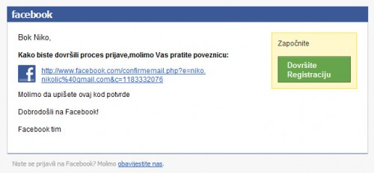
10.I zatim pretisnemo gumb “Dovršite Registraciju”.
9.Ovdje se se prebacujemo na na naš e-mail da bi smo vidjeli potvrdu našeg e-mail-a.

Slide 20
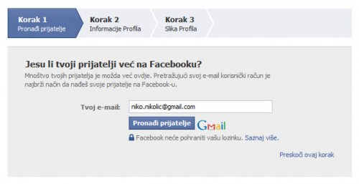
11.Ovdje opet upišemo svoj e-mail.
12.Ako želimo možemo odmah pronaći prijatelje.
13.Ili jednostavno možemo preskočiti ovaj korak.

Slide 21
I to je to,uspješno ste napravili ste napravili svoj Facebook račun.Ukoliko ste zatvorili svoj internetski preglednik i želite ponovno otići na Facebook profil dovoljno je upisati u vaš web preglednik adresu www.facebook.com i zatim na početnoj stranici unijeti podatke za prijavu,vašu e-mail adresu i lozinku,koje ste k0ristili kod registracije.

Slide 22
OVIME SAM ZAVRŠIO SVOJU PREZENTACIJU,
HVALA VAM NA PAŽNJI !!!!!!!

Slide 23
LITERATURA:
http://www.facebook-hrvatska.com/facebook-pomoc/kako-napraviti-facebook-24/
http://www.vidipedija.com/~vidipedi/index.php?title=Dru%C5%A1tvene_mre%C5%BEe

